Slide 1



船の世界の温室効果ガス排出削減
Notes:
海洋政策研究所 みずなりと申します。元船乗りです。研究所内には気候変動対策に関する研究をしているチームもありますが、私からは海運における温室効果ガス排出削減に関してお話しします。

Slide 2
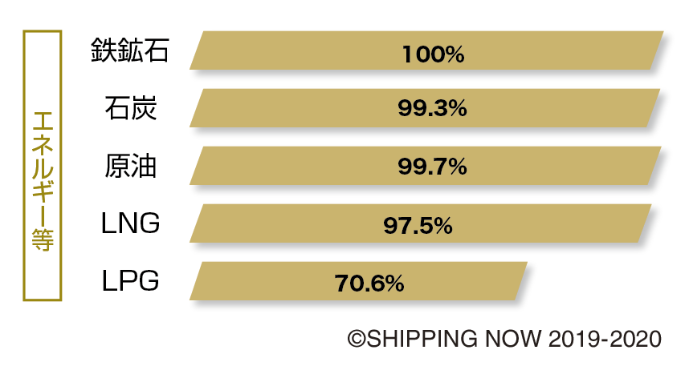
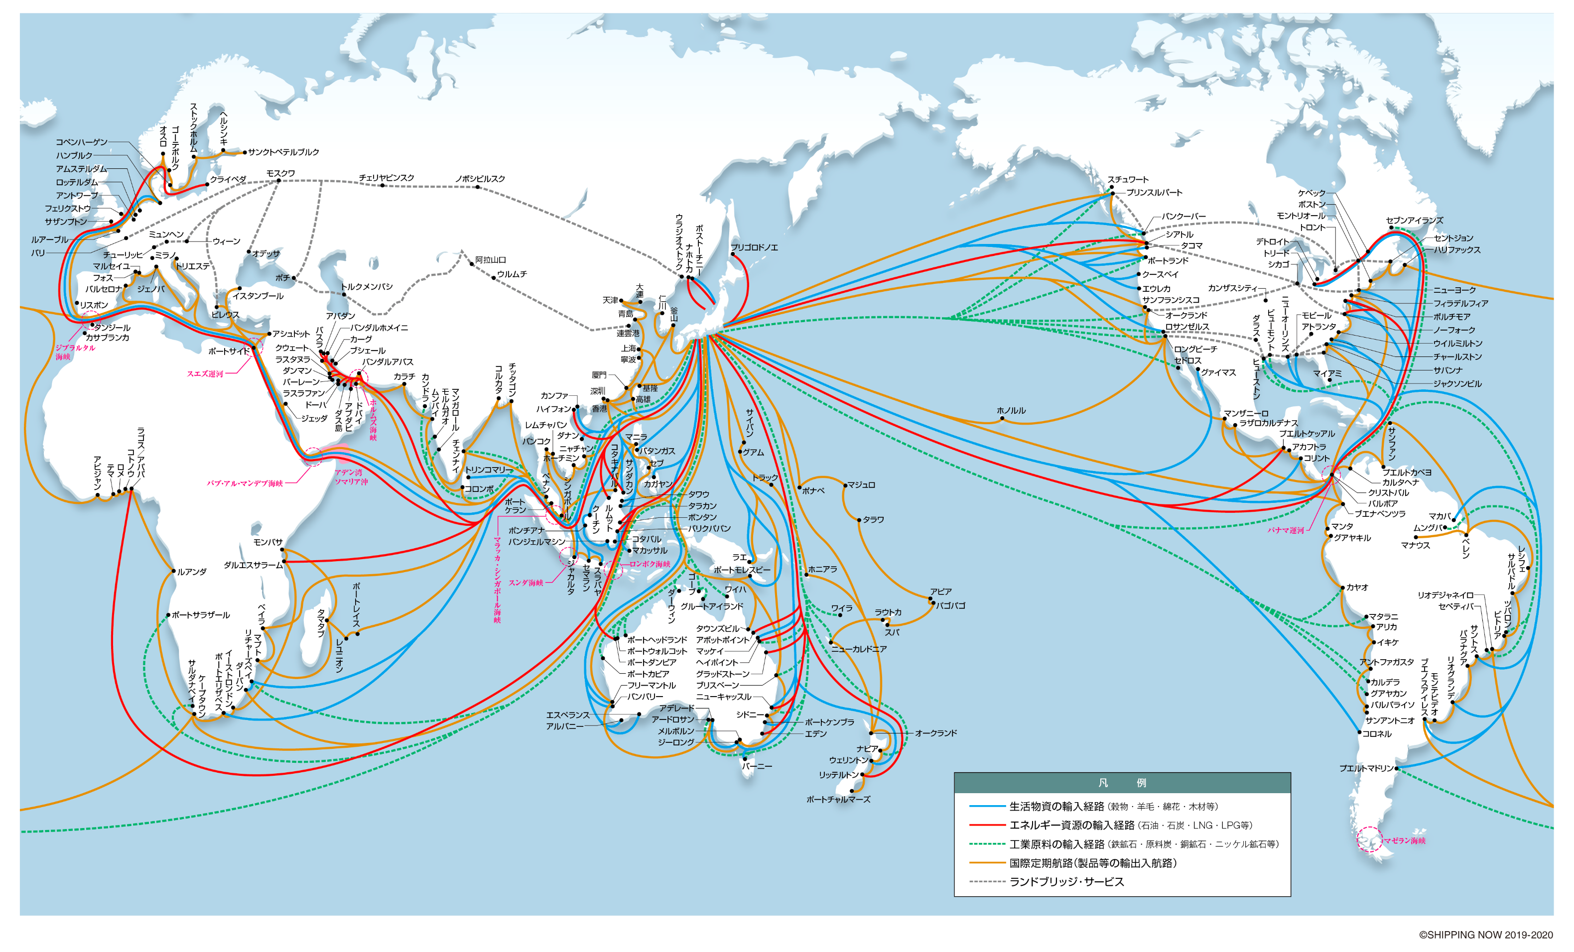
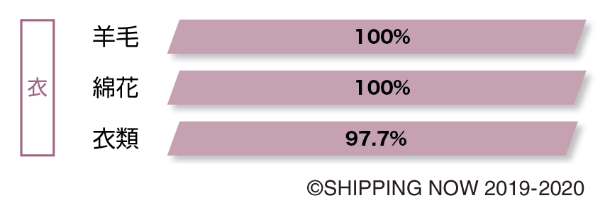
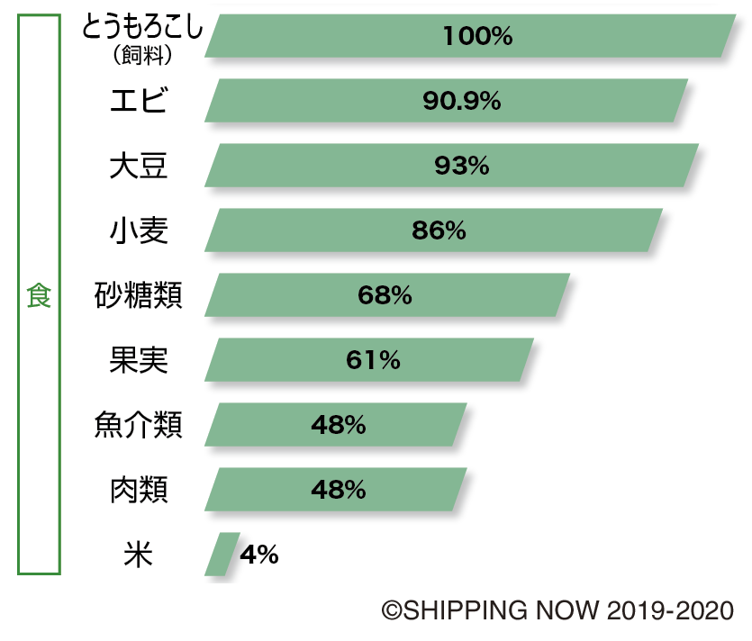
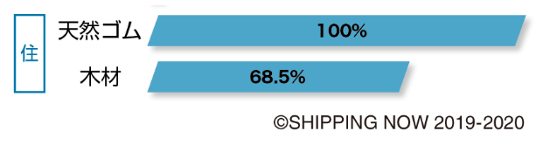
主な物資の対外依存度
日本の代表的輸出入品目の輸送経路
本ページ図表全て：https://www.kaijipr.or.jp/shipping_now/pdf/allpage2019.pdf
Notes:
まず、我が国日本が海運、船舶による荷物の移動にいかに支えられているかについてお話します。
左のグラフは、日本における主な資源の対外依存度です。中でも、石炭、原油、LNG（液化天然ガス）、LPG（液化石油ガス）といった我々の生活を支えているエネルギー物資は、ご覧のようにほぼ輸入に依存しています。また、様々な物資が海外からの輸入に依存していることがわかります。
右の図は、我が国の輸出入品目がどこから出発し、どこへ向かっているのかを表したものです。様々な物資が海外と行き来しており、その手段として大量輸送に適した船舶が使用されます。

Slide 3
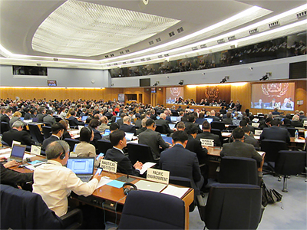
船の世界の温室効果ガス排出削減
●船のルール作りは国連の専門機関である「国際海事機関」（IMO）において行われ、
温室効果ガス（GHG）の対策についても議論されている
●IMOは、2018年4月に行われた海洋環境保護委員会において、2008年をベースに
・ 2030年までに国際海運全体の燃費効率を40%改善
・ 2050年までにGHG排出量を半減
・ 今世紀中のなるべく早期にGHG排出ゼロを目指す
とするGHG削減戦略を採択した
IMOでの審議の様子
（Ocean Newsletter第431号より）
Notes:
さて、船舶から出される温室効果ガスは、主に二酸化炭素、CO2です。他に1%未満ですがVOC、揮発性有機化合物があり、海運全体では決して無視できない量ではありますが、ここではCO2対策に的を絞ってお話しします。船の国際ルールは、イギリス・ロンドンにある国際海事機関、IMOで作られます。温室効果ガスに関するルールは、2018年4月に海洋環境保護委員会で審議され、2030年までに燃費効率を40%改善、2050年までに温室効果ガス排出量を半減、今世紀中のなるべく早期に温室効果ガス排出ゼロを目指すことが採択されました。

Slide 4
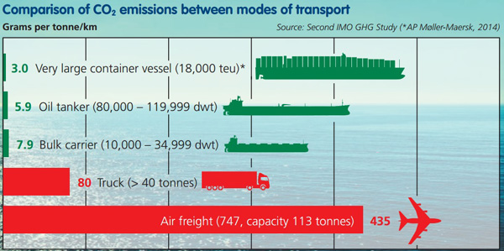
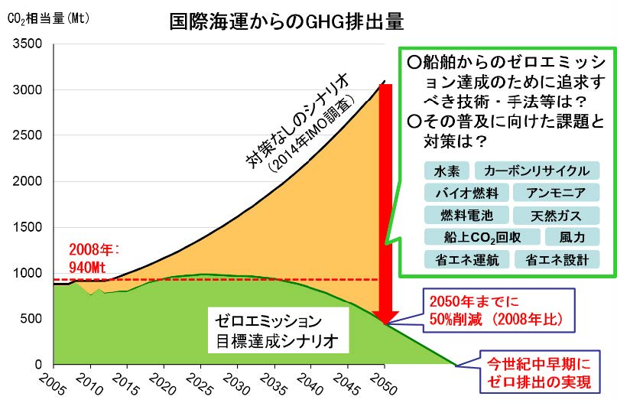
輸送方法間のCO2排出量比較
International Chamber of Shipping
船舶からの温室効果ガス排出ゼロに向けた方策を検討（国土交通省海事局プレスリリース）
2019年7月 https://www.mlit.go.jp/common/001300974.pdf
Notes:
船舶は、同じ距離、同じ重さの荷物を運ぶ時に、トラック輸送や航空輸送よりはるかに温室効果ガスであるCO2の排出量が少ない輸送方法と言えます。しかしながら、全世界の船から排出されるCO2の量を足し合わせた量は決して無視できる量ではありません。そして、気候変動枠組条約のもと、船舶にもCO2排出削減のための努力が要請されました。2018年4月にIMOでGHG削減戦略が採択された後、その削減方法について模索が続けられております。

Slide 5
どのようにGHG排出削減をするか？
短期的にはエネルギー効率の向上
  推進力を生みだす際のエネルギー効率向上
  抵抗の削減
  外力の利用
  船内エネルギーの効率化
  運用の効率化
  その他
長期的には推進力を得るエネルギー自体の見直し
Notes:
では、船舶からのGHG排出を削減するには、どのようにすればよいのでしょうか。削減対策には、短期的なものと長期的なものがあります。まず、短期的な対策、船のエネルギー効率を向上させる方法について説明いたします。

Slide 6
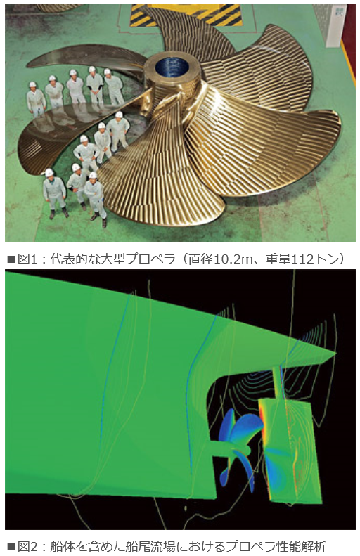
推進力を生みだす際のエネルギー効率向上
●燃費の良いエンジンの採用
船のエンジンは簡単に載せ換えられないため、
更新には船の寿命程度かかる
●プロペラやその周辺の形状工夫、整流化
抵抗の削減
●船型の工夫
●空気循環システム
例）https://www.mhi.com/jp/expertise/showcase/column_0007.html
●海洋生物がつきにくい船底塗料の使用
例）https://www.cmp.co.jp/products/cmp_tech/antifouling_coatings.html
●船底清掃
（Ocean Newsletter第306号より）
Notes:
まず、推進力を生みだすときのエネルギー効率向上です。船はエンジンの力でプロペラを回すことで前に進んでいます。例えばエンジンの性能が上がって燃費の良いエンジンを使う事で、CO2の排出を削減することができます。また、プロペラを回す際にきちんと水流が流れるような小さな翼をつけたり逆方向に回転するプロペラを2つ組み合わせることで推進効率を上げることができます。船のエンジンは簡単に載せ替えがきかないので、古いエンジンが切り替わっていくには船の寿命程度かかると考えられます。
折角プロペラを回して船が前に進もうとしても、水はものすごく大きな抵抗となります。従って、船の形を工夫することで抵抗を少なくしようとしています。バルバスバウ、という船首構造の名前を聞いたことがある人もいると思います。また、船体回りの水の抵抗を少なくするため、海洋生物が付かないようにする工夫として船底塗料が使用され、そして付いた後で定期的に落とす船底清掃が行われます。船底に小さな泡をたくさん流し、水と船体との抵抗を少なくする「空気循環システム」というものもあります。
水に比べれば空気による抵抗は少ないのですが、それでも大きな船にとっては無視できない大きさになります。とがった形状を丸くすることで空気抵抗が少なくするような工夫をしている船があります。

Slide 7
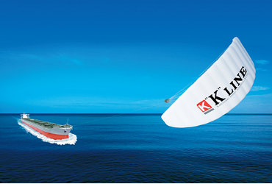
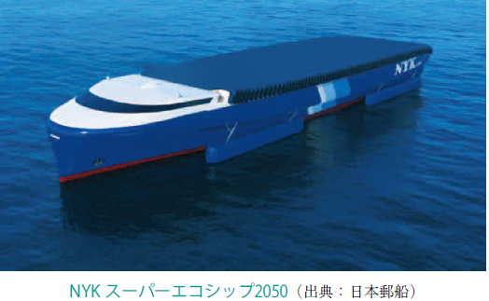
外力の利用
●追い風や海流の利用
●帆などの使用
●荒天海域の避航
（ウェザールーティング）
（海洋白書2018掲載図より）
（海洋白書2020掲載図より）
船内エネルギーの効率化
●排気ガスの熱回収
●別のエネルギー源の使用（太陽電池など）
（海洋白書2019掲載図より）
Notes:
自然の力に助けてもらうというものもあります。例えば、海流や潮流の力をうまく使い、後ろから力を受けるようにすることで燃料を節約でき、CO2の排出を削減することができます。貨物船は通常エンジンの力で進みますが、帆をつけて風の力を使うという研究もなされています。また、船は嵐に遭うと前に進むことが困難になりますが、気象予報からそういう海域を避けて進むと燃料を節約できます。
船内で使用するエネルギーを効率化することも必要です。例えば、必要のない場所のあかりを点けないといったこともありますが、ここでは排気ガスに含まれる熱を回収する仕組みを取り上げます。排気ガスが煙突まで上がる途中で水などを沸かし、タービンを回して発電を行ったり、真水を作っていたりします。太陽電池など、別のエネルギー源を使用する、というのも考えられます。

Slide 8
運用の効率化
船船の燃料消費量は速力の3乗に比例
（https://www.jsanet.or.jp/seminar/text/seminar_028.html）
●減速運航
●「潮待ち」などの削減
25ノットで航行
その他
20％減速
●バッテリー推進
●代替燃料の使用
●船上CO2回収
●燃費データの収集
●グリーンボンド
20ノットで航行
（到着が遅れる）
0.8×0.8×0.8＝0.512となるので、
20％の減速で、燃料消費を半減できる。
Notes:
船はスピードを上げれば上げるほど燃費が悪くなるので、スピードを下げて燃費を良くしてCO2の排出を少なくするということもできます。但し、スピードを下げたことで運んでいる荷物の到着が遅れて他に影響を与えたり、船が足りなくなってもう1隻作らなければいけなくなるかもしれません。それから、低いエンジン出力によって温度が上がらずエンジンに影響を及ぼす可能性もあるので、色々な状況を考えながら調整する必要があります。また、運河や港湾など、行く船と来る船の交通整理がされている場所がありますが、交通整理の方法を工夫することで、手前で時間調整のために足止めをしなければいけない状況を少なくすることができるかもしれません。
その他、CO2排出削減として、船で燃料を燃やすのではなく効率の良い陸上で作った電気をバッテリーに貯めて進む方法、バイオ燃料や水素、アンモニアといった代替燃料を使用する方法、船の上で発生したCO2を回収する方法なども研究されています。少し技術とは離れますが、燃費データをモニタリングしたり、グリーンボンドで環境に良い技術に対する投資を得るという方法もあります。

Slide 9
推進力を得るエネルギー自体の見直し
●現在船の世界で広く使われているのは重油などの化石燃料
●化石燃料に依存しないエネルギー手段開発の必要性
バッテリー推進（クリーンエネルギー由来電力）
水素（燃料として、若しくは燃料電池として）
アンモニア燃料
カーボンリサイクルメタン
●その他、船上でCO2を回収することで排出そのものを行わない方法など
●いずれにせよ、インフラから設計しなおす必要がある
Notes:
さて、短期的な対策についてお話ししてきましたが、今世紀中早期にGHG排出ゼロを目指すためには、長期的な対策を講じる必要があります。長期的な対策にはエネルギー自体の見直しが必要と申し上げました。単に既存の燃料を使ってCO2の排出削減を行うだけでなく、船へのエネルギー供給インフラまで踏み込んで抜本的な対策が必要になることでしょう。現在検討されている方法としては、バッテリーを使用して推進するもの、水素を内燃機関の燃料として、若しくは燃料電池として使用するもの、アンモニアを燃料として使用するもの、CO2回収技術から得られたメタンを使用するものがあります。また、船上で発生したCO2を回収し、排出そのものを行わないという方法も検討されております。

Slide 10
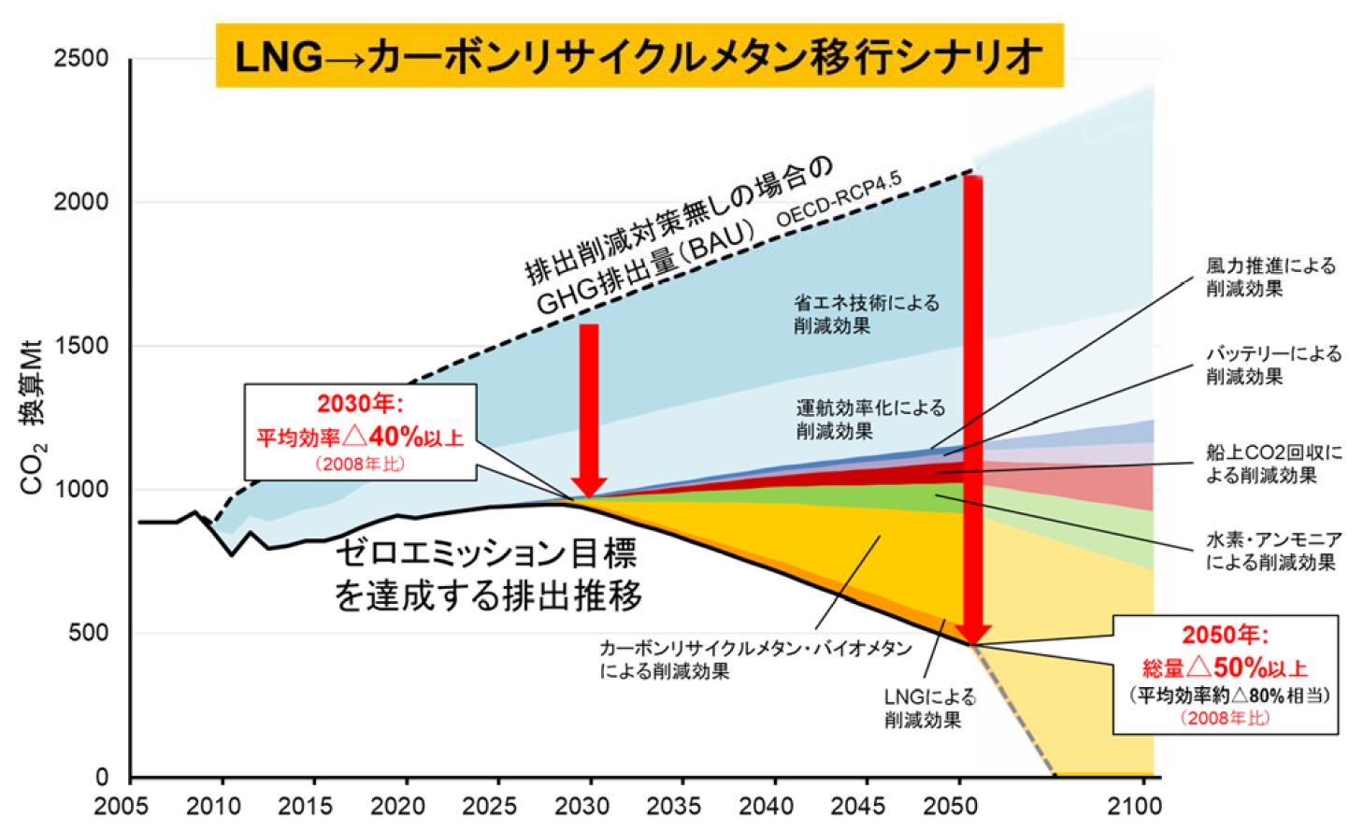
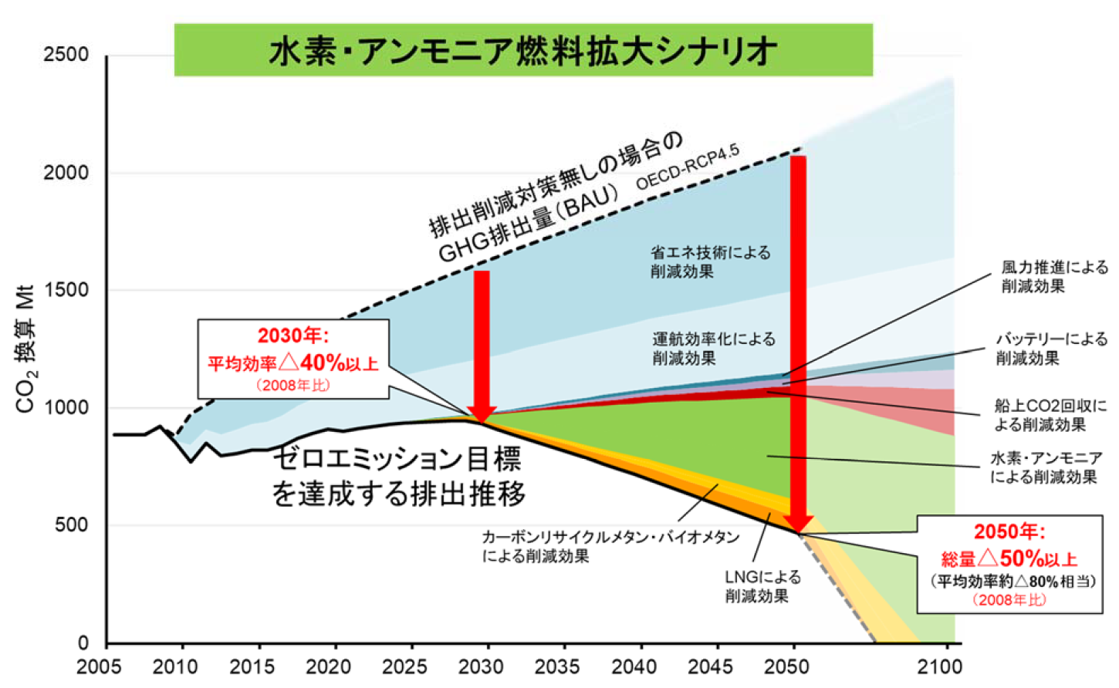
船舶からの温室効果ガス排出ゼロに向けた方策を検討（国土交通省海事局）
2019年7月 https://www.mlit.go.jp/common/001300974.pdf
国際海運のゼロエミッションに向けたロードマップ（国土交通省海事局）
2020年3月 https://www.mlit.go.jp/maritime/GHG_roadmap.html
Notes:
2020年3月には、国土交通省海事局及び日本船舶技術研究協会が、「国際海運のゼロエミッションに向けたロードマップ」を発表しました。ここでは、日本が検討したCO2排出ゼロに向けての2つのシナリオが記載されており、今後IMO等を通じて国際社会に向けて提案されていくものと思われます。

Slide 11
まとめ
●船の世界の温室効果ガス排出削減 ＝ 二酸化炭素排出削減が主
●短期的には省エネ対策
●では長期的には…… → エネルギーの見直し
バッテリー？代替燃料？
中長期目標としてカーボンニュートラルを目標とする船社も
●船の環境規制は全世界共通
国内だからといって緩和はされない（上乗せ規制はある）
Notes:
まとめます。船の世界の温室効果ガスは二酸化炭素がほとんどなので、それに着目した削減が主な目標になります。短期的には省エネ対策が主流ですが、二酸化炭素排出をゼロとする目標を達成するには抜本的な対策が必要で、長期的対策としてエネルギーの見直しが必要です。日本では2つのシナリオが検討されており、今後IMOなどを通じて提案がなされていくものと思われます。なお、ここまで国際海運についてお話ししましたが、船の環境規制は基本的に全世界共通なので、国内だけしか走らないから規制免除、ということにはならないので、陸上の様々な分野と同様、みんなで努力する必要があります。

Slide 12
もっと知りたい方へ
●Greenhouse Gas Emissions (IMO)
http://www.imo.org/en/OurWork/Environment/PollutionPrevention/AirPollution/Pages/GHG-Emissions.aspx
●国際海運GHGゼロエミッションプロジェクト（国土交通省海事局）
https://www.mlit.go.jp/maritime/maritime_tk7_000026.html
●国際海運からの温室効果ガス排出ゼロに向けて
斎藤英明氏：Ocean Newsletter第431号
https://www.spf.org/opri/newsletter/431_2.html
作成：笹川平和財団海洋政策研究所 水成 剛
Notes:
参考までに、海運における温室効果ガス排出削減に関する参考情報をこちらに掲載しておきますので、興味のある方は是非ご覧いただければと思います。
このスライドをご覧いただきまして、ありがとうございました。

